Slide 1
З р е њ а н и н
Од настанка до данас

Slide 2
● Зрењанин је привредни, културни, образовни, здравствени и спортски центар Средњег Баната, ка ком гравитира око 190.000 становника Средњобанатског региона. Према попису из 2011. године, на територији Града живи 123.362 становника, припадника 25 народа и националних мањина, а у самом Зрењанину 76.511 становника.
● Према броју становника Зрењанин је највећи град у Банату, трећи у Војводини, а седми у Републици Србији. Просечан број становника по 1 км2 је 93,03; Просечан број становника по насељеном месту је 2.231.
● Језици, који су у службеној употреби у Зрењанину, су српски, мађарски, словачки и румунски.

Slide 3
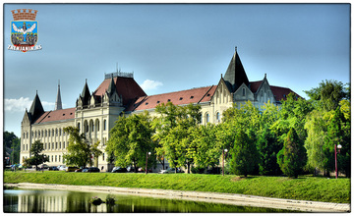

Slide 4
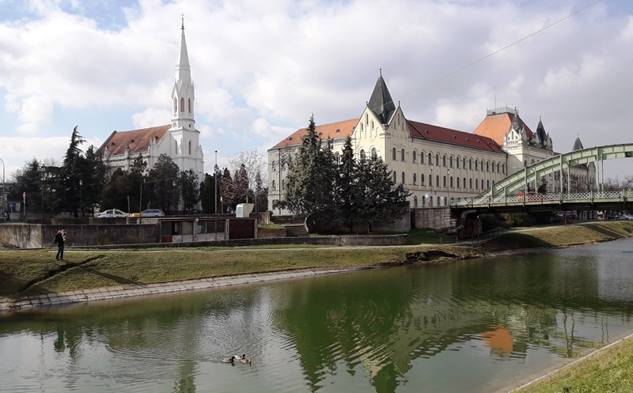
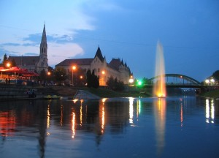

Slide 5
Зрењанин кроз историју
● 1326, 10. јул - Први помен имена и насеља Бечкерек у
повељи Будимског каптола
● 1551, 25. септембар - Мехмед Паша Соколовић заузео утврђени Бечкерек - почетак 165. годишње владавине Турака
● 1717. – Први попис становништва, на основу ког у Бечкереку живи 787 становника
● 1718. – Почетак немачке колонизације
● 1718, 12. септембар – Донета царска одлука о подели Баната на 13 диштрикта, од којих је један Бечкеречки
● 1722. – Почела с радом прва основна школа
● 1728-33. – Гувернер Баната Флоримунд Клаудије Мерси градио бегејски канал, у циљу исушивања огромних мочварних површина
● 1737. – Шпански досељеници град назвали "Нова Барселона«
● 1746. – Изграђен храм Успења пресвете Богородице у центру града, данас најстарија сачувана грађевина у Зрењанину
● 1758. – Изграђена прва католичка црква на градском тргу
● 1760. – Основана Јеврејска општина
● 1769, 6. јун – Привилегијом аустријске царице Марије Терезије Бечкерек уздигнут на степен трговишта
● 1769. – Почела с радом прва градска болница

Slide 6
● 1784. – Почела с радом прва апотека
● 1807, 30. јул – У пожару уништен велики део града и готово све зграде у градском средишту
● 1820. – Изграђена Жупанијска зграда, данашња Градска кућа
● 1832. – Постављено прво улично осветљење
● 1839. – Градски житни магацин адаптиран у позоришну салу, данас најстарију у Србији
● 1846. – Почела с радом гимназија
● 1849, 18. новембар – Формиран Бечкеречки округ, у оквиру Српске Војводине и Тамишког Баната
● 1851, 4. јануар - Почетак излажења првог градског листа ''Грос Бетсцхкерекер Wоцхенблатт'', на немачком језику
● 1862. – Основано прво градско певачко друштво – "Српско црквено певачко друштво«
● 1872, 4. април – Почетак изласка првог градског листа на мађарском језику "Торонтал"
● 1872. – Бечкерек постао варош са уређеним магистратом
● 1879. – Први пут улице у граду добиле званичне називе
● 1883. – Изграђена железничка пруга Кикинда – Велики Бечкерек и градска железничка станица
● 1887. – Почетак изласка првог градског листа на српском језику "Глас«
● 1888. – Насељена горња Мужља, данас велико градско насеље
● 1891. – Успостављена прва телефонска линија у граду
● 1893. – Постављен први асфалтни тротоар у граду, у главној улици
● 1896, 17. август – Освећена Синагога
● 1896. – Изграђена прва електрична централа и постављене прве електричне уличне светиљке
● 1898. – Изграђена пруга уског колосека Велики Бечкерек – Жомбољ, с трасом кроз центар града
● 1904. - Саграђени Велики гвоздени и Мали мост
● 1906. – Основан Жупанијски музеј у Великом Бечкереку
● 1908. – Завршена изградња судске палате
● 1910. – Почела с радом Фабрика шећера
● 1935. 18. новембар – Велики Бечкерек променио име у Петровград
● 1941. – Немачка окупациона власт срушила Синагогу - једини значајнији објекат порушен у граду током Другог светског рата
● 1946, 2. октобар – Петровград променио име у Зрењанин
● 1952, 1. новембар – Почетак изласка недељног листа "Зрењанин«
● 1969. - Срушен Велики гвоздени - Ајфелов - мост, један од симбола Зрењанина
● 1999, 24. март – 10. јун – Агресија НАТО пакта на Југославију, током које је Зрењанин поштеђен разарања
● 2007, 29. децембар – Новом територијалном организацијом Републике Србије Зрењанин добио статус града

Slide 7
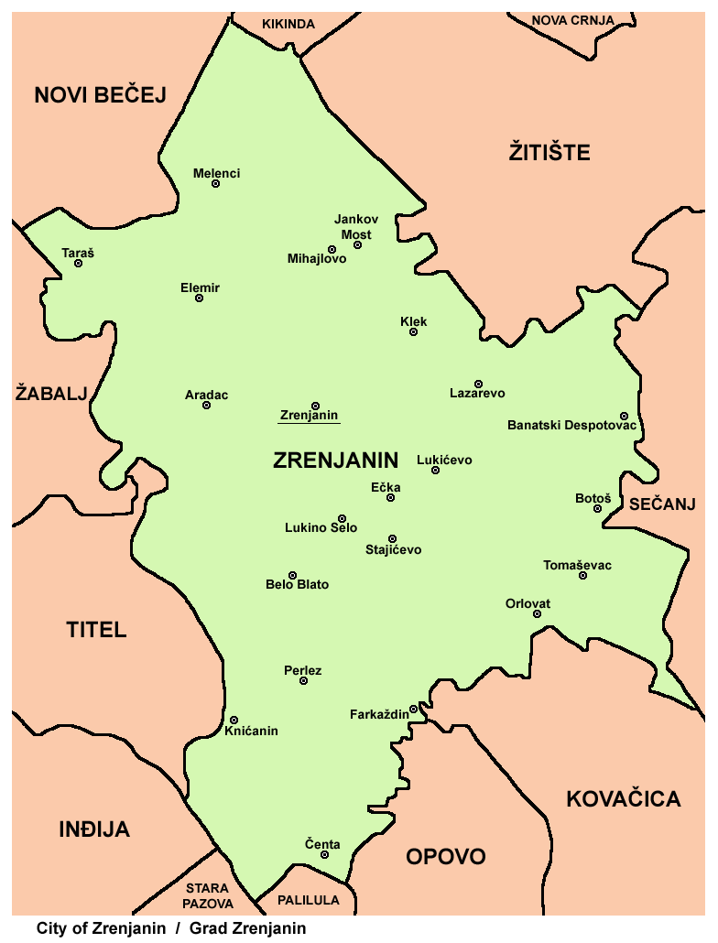

Slide 8
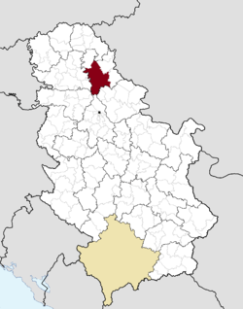

Slide 9
Град Зрењанин
Град Зрењанин је настао у средишњем делу Баната на реци Бегеј.
Најстарије вести о Бечкереку у писаним извирима потичу из XIV века. Тачније, остало је записано да је насеље Бечкерек постојало већ тада, о чему сведочи диплома будимског каптола од 10. јула 1326. године.Судећи по величини десетка , Бечкерек је тридесетих година XIV века био средње село.
Од настанка па до средине XVI века је био под Угарима и српским деспотима Стефаном Лазаревићем и Ђурђем Бранковићем.

Slide 10
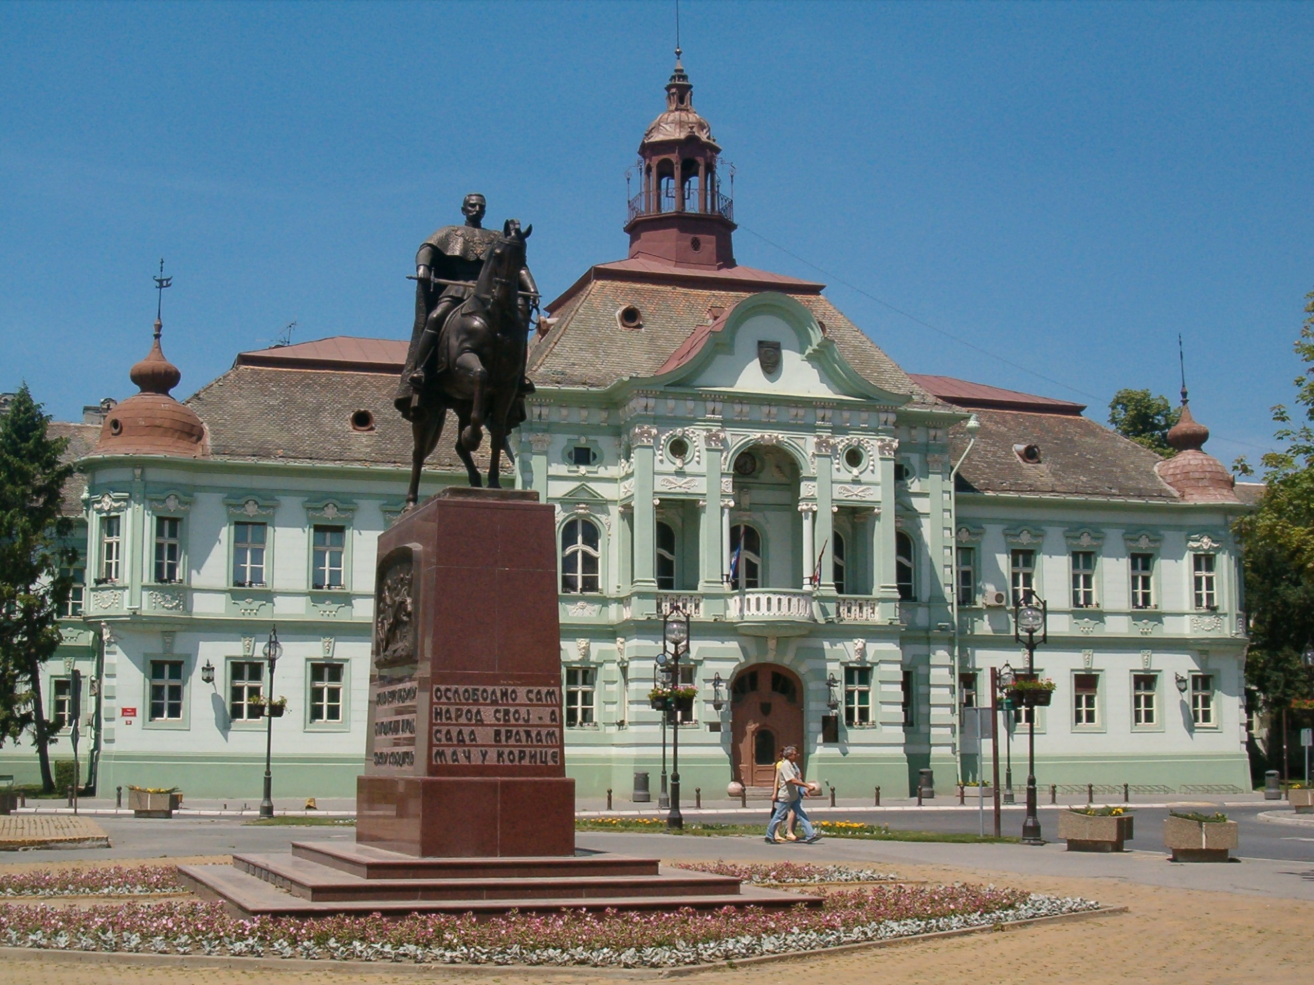
● 1820. – Изграђена Жупанијска зграда, данашња Градска кућа

Slide 11
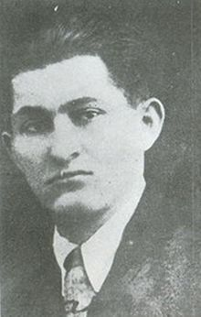
Име града Зрењанин
● Жарко Зрењанин Уча (Избиште, код Вршца, 11. септембар 1902 — Павлиш, код Вршца, 4. новембар 1942) био је револуционар, учесник Народноослободилачке борбе, један од организатора устанка у Војводини и народни херој Југославије.
● Након окупације Југославије, 1941. године организовао је припреме за ослободилачку борбу у Војводини. Највише је радио у Банату и иницијатор је стварања партизанских одреда и њихових првих оружаних акција. После тешких удараца које су организације КПЈ у Банату и Бачкој претрпеле у лето и јесен 1941, радио је на њиховом обнављању. Погинуо је у сукобу са окупаторским снагама, које су новембра 1942. године опколиле кућу у Павлишу, у којој се налазио.
● За народног хероја је проглашен 5. децембра 1944. година, а 2. октобра 1946. банатски град Петровград је у његову част преименован у Зрењанин.

Slide 12
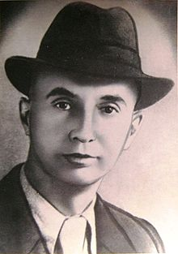
народни херој Југославије
Михаљ Серво
● Рођен је 6. децембра 1900. године у Великом Бечкереку где постоји Кућа народног хероја Серво Михаља. Потиче из сиромашне занатлијске породице. Већ 1920. године је приступио синдикалном покрету, и као радник у кројачкој задрузи у Петровграду организовао раднике, а ускоро је постао и синдикални функционер у граду. Исте године је примљен и у Комунистичку партију Југославије.
● Средином 1929. године дошло је до хапшења комуниста у Банату. У јулу био је ухапшен и Михаил Серво и осуђен од Суда за заштиту државе на десет година робије, које је провео у затвору у Сремској Митровици.
● У свој град се вратио 1939. године. Под руководством Жарка Зрењанина, био је већ обновљен и Покрајински комитет Партије који је прихватио Серва, и ускоро му поверио дужност политичког секретара Окружног комитета Партије за северни Банат.
● Рад Серва Михаља прекинула је издаја. Откривен је у једној од својих база у Петровграду, августа 1941. године. Још у граду је мучен, а онда пребачен у Београд, у Бањички логор, где је стрељан 19. септембра 1941. године.

Slide 13
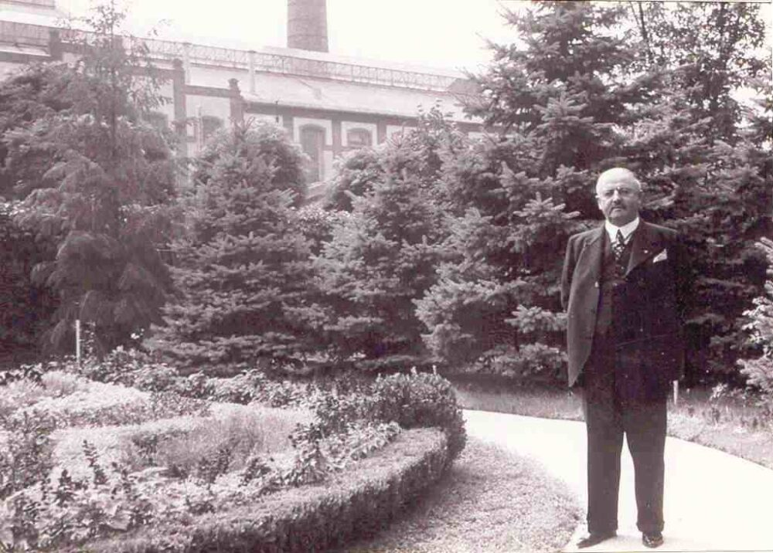
ПРВА ЖРТВА ФАШИСТИЧКОГ ТЕРОРА У ПЕТРОВГРАДУ
Први и дугогодишњи директор зрењанинске Шећеране
Виктор Елек
● Фабрика шећера у Великом Бечкереку основана је 1910. године. Извори казују да је фабрика изграђена за девет месеци по плановима инжењера Бенеша, грађевинског предузимача из Прага.
● Радио је Виктор Елек на једном газдинству за узгој шећерне репе, а по оснивању фабрике шећера у Великом Бечкереку , 1911. године добио је позив њених оснивача да ступи у службу као шеф бироа, односно вођа организацијеи комерцијалне службе.
Године 1914. унапређен је у помоћника директора, а после годину дана за директора са великим овлашћењима и на том месту остаће годинама, све до погубљења 1941. године.
● Елек је као директор бечкеречке шећеране помагао рад бројних хуманитарних, националних и других удружења. За своје заслуге и допринос који је дао међуратном привредном жиоту, на предлог Министра трговине и индустрије одликован је Орденом светог Саве III степена 1937. године.
● Чувени директор бечкеречке шећеране, Јеврејин по националности Виктор Елек, лишен је живота 1941. године . Виктор Елек, словачки Јеврејин, који је био директор фабрике шећерау Бечкереку и живео у овом граду од 1911. до 1941. године и даље се памти и радо спомиње иако ни њега ни фабрике шећера одавно нема. Данас вила служи као седиште приватне фирме „Биоеколошки центар“. Елек је страдао одмах по окупацијиграда у Другом светском рату, када је свирепо погубљен од стране фашиста , само зато што је био Јеврејин. Фабрику, коју је подигла ондашња власт, уништиле су чувене српске приватизације.

Slide 14
Елекова вила у зрењанину
Elekova vila u Zrenjaninu
Elekova vila u Zrenjaninu - vitraži u salonu

Slide 15
Обележја Зрењанина којих више нема
Синагога
● Изградња - Синагога у Зрењанину или Великобечкеречка синагога је назив за јеврејски храм који је постојао у Зрењанину од 1896. до 1941. године. Синагога се налазила на углу данашње Јеврејске и Сарајлијине улице у градском центру Зрењанина, који се раније називао „Чивутски сокак” због бројних Јевреја који су живели у том кварту. Пројектовао ју је мађарски архитекта Липот Баумхорн и грађена је од 1894. до 1896. године. Свечано је освештана 17. августа 1896. године за 66. рођендан цара Франца Јозефа. Срушена је у априлу 1941. године, током немачке окупације.
● Рушење синагоге - Зрењанинска синагога је срушена 1941. године. Нацистичком окупацијом града, започето је пљачкање, депортовање и убијање Јевреја. Јозеф Гион, нови градоначелник и др Сеп Јанко, вођа немачке народносне групе у Банату, су подржали иницијату Јиргена Вагнера да се сруши синагога. Синагога је најпре демолирана, а након што су из ње извучене драгоцености, минирана је. Од драгоцености из Зрењанинске синагоге, данас се могу видети оргуље, које су од немачких власти откупили руководиоци Реформатске цркве, где се и данас налазе.
● Јеврејска општина Зрењанин, у сардњи с Градом Зрењанином, поставила је ново спомнен-обележје на месту где се некада налазила синагога, на углу данашњих улица Јеврејске и Сарајлијине.

Slide 16
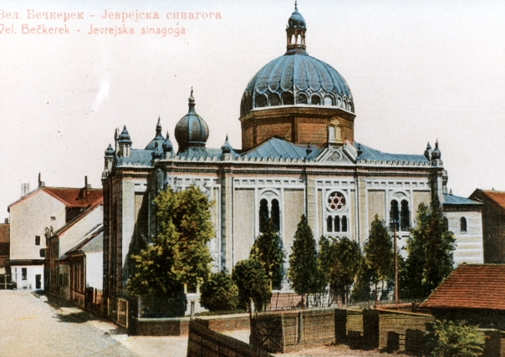
Великобечкеречка (петровградска) синагога

Slide 17
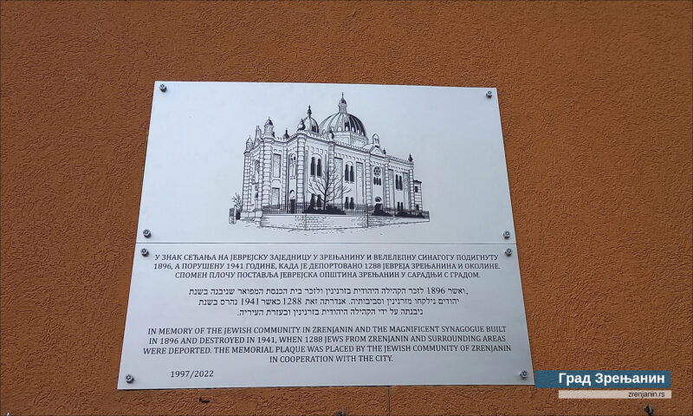

Slide 18
ВеВелики мост .лики мост - Бечкеречка ћуприја
Велики мост - Бечкеречка ћуприја
● Велики мост или колоквијално Бечкеречка ћуприја у Зрењанину, некадашњи је челични мост који је премошћавао реку Бегеј од 1904. до 1969. године.
Мост је подигнут 1904. године, у исто време кад и Мали мост, због настале потребе да се замене дрвени мостови који нису могли да испуне захтеве повећања промета и дотрајалости.
● Најчувенији мост у Зрењанину је онај кога више нема. Ајфелов мост који је опеван у песми „ Четир коња дебела“ одавно више не постоји, али је Зрењанин и данас по њему познат.

Slide 19
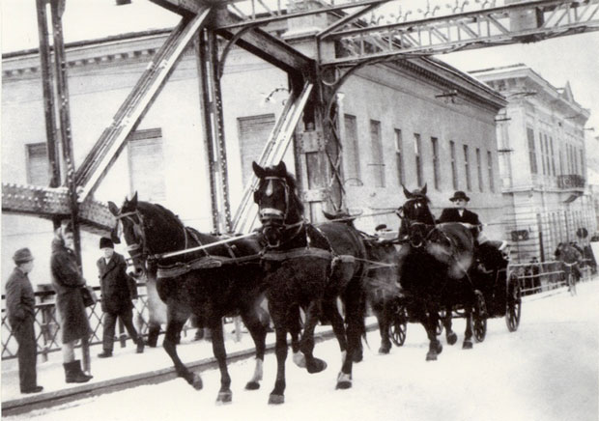
Четир коња дебела и бечкеречка ћуприја

Slide 20
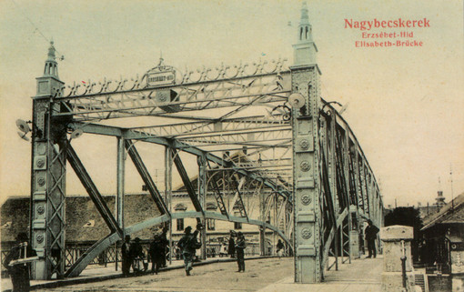
Зрењанин - Ајфелов мост

Slide 21
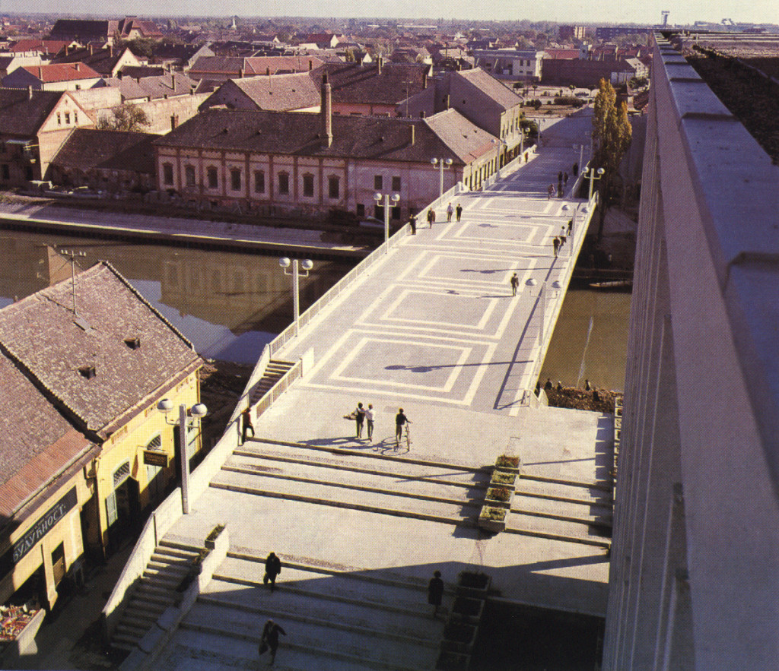
Нови бетонски пешачки мост, седамдесете године 20. века

Slide 22
Индустријско - пољопривредни комбинат „серво михаљ „
● Индустријски комбинат основан је 1953. г. У општини Зрењанин.Организован је са централистичким системом управљања.У периоду од 37 година постојања трансформисао се у складу са развојем привреде и друштвено – политичких односа у земљи
● Производио хране колико данас заједно не могу БИХ, Црна Гора и Македонија
● Настао је на комплексу фабрике шећера у Великом Бечкереку
● Индустријски комбинат основан је 1953. године у општини Зрењанин. Организован је са централистичким системом управљања. У периоду од 37. година постојања трансформисао се у складу са развојем привреде и друштвено-политичких односа у замљи.
● Све радне организације (35) (ОУР-и) чланице Сложене организације удруженог рада (СОУР-а) ИПК „Серво Михаљ“ могле су се свстати, према својим основним делатностима, у неколико група, и то :
Prva grupa: Radne organizacije (OUR-i) iz oblasti poljoprivredne proizvodnje (8)
▪Druga grupa: Radne organizacije (OUR-i) iz oblasti prehrambene industrije (12)
▪Treća grupa: Radne organizacije (OUR-i) ostale industrije (5)
▪Četvrta grupa: Radne organizacije (OUR-i) ostalih delatnosti (10)
● Нестанком „Серво Михаља“ нестали су многи зрењанински брендови, а приватизацију и све остало преживеле су само две фабрике, уљара „Дијамант“ и „Млекопродукт“ (магарац, запрежно воило, Пишта)

Slide 23
Z r e nj a n I n s k i „Ć I r a“
ꙮ Pruga je izgrađena 1898. godine na inicijativu grofa Endre Čekonjića, koji je imao velike zemljišne posede u ovom delu Banata. Da bi omogućio plasman svih poljoprivrednih proizvoda, uglavom šećerne repe, pšenice i kukuruza, za preradu u velikobečkerečkim fabrikama i izvoz u velike evropske centre, morao je da obezbedi njihov siguran prevoz. Blatnjavi banatski putevi, koji su s jeseni i ranog proleća bili skoro neprohodni, nisu to omogućavali.
ꙮ Železnička pruga uskog koloseka, Veliki Bečkerek - Žombolj, Rumunija (nazvana “mala pruga”, s popularnim vozom “ćirom”) prolazila je kroz sam centar grada sve do 1932. godine, a potom prelazila Begej preko još jednog gvozdenog mosta, između današnjih ulica Matavuljeve i Miletićeve, kod nekadašnjeg kupališta “Brankovan”. Taj most uklonjen je posle Drugog svetskog rata.
ꙮ Pruga dugačka oko 65 kilometara povezivala je 13 staničnih mesta ovog dela Banata: Zrenjanin Fabrika, Zrenjanin Predgrađe, Klek, Ravni Topolovac, Žitište, Banatski Dvor, Čestereg, Banatsko Karađorđevo, Aleksandrovo, Novu Crnju, Vojvoda Stepu, Srpsku Crnju i Radojevo.
ꙮ Pored saobraćajne, voz je prema mišljenima gradskih vlasti pravio i ekonomsku štetu. U glavnoj ulici je urušavao kaldrmu, koja se morala redovno popravljati. Postojala je i realna opasnost od požara zbog varnica koje je izbacivala parna lokomotiva, I drugi razlozi.
ꙮ Voz je saobraćao još punih 36 godina
, a razmontirana 1969. godine.

Slide 24
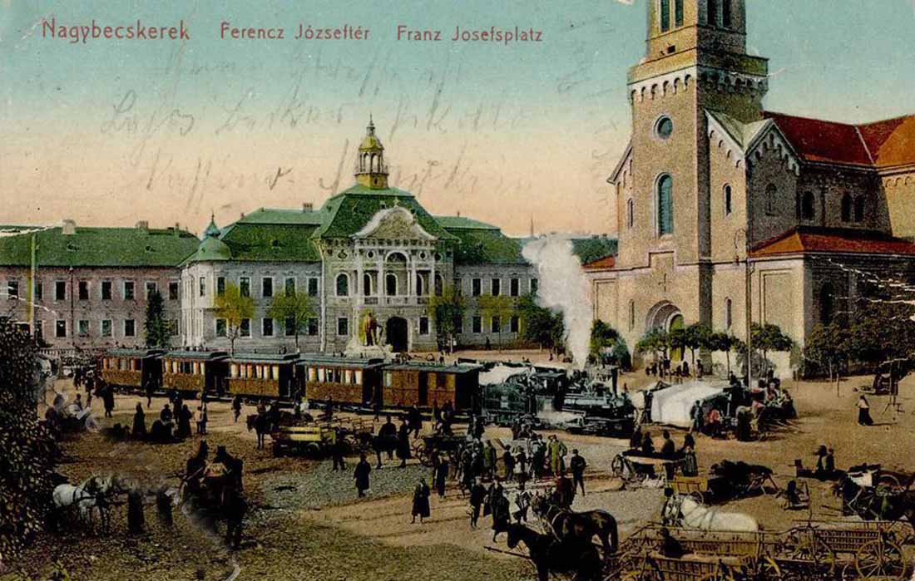
Pruga uskog koloseka - centar Zrenjanin

Slide 25
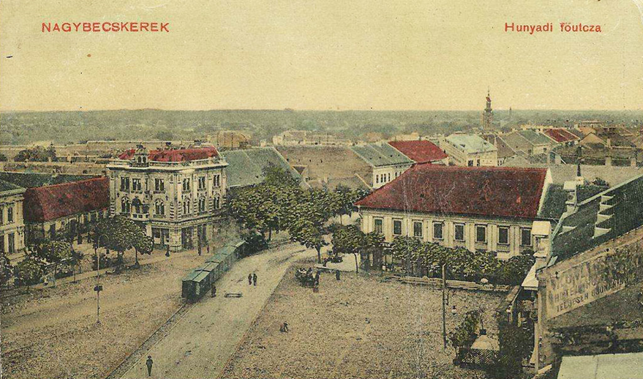
Pruga uskog koloseka Zrenjanin – Radujevo – Centar Zrenjanina

Slide 26
Обележја Зрењанина данас
Језеро бања Русанда
● Језеро „Русанда“ je површине 4 км2 и представља јединствени драгуљ банатске равнице. То је највеће заслањено језеро у Србији. Воду у језеру одликује висок салинитет који износи око 40-60 ‰ што је чини сланијом од морске воде. То је највеће заслањено језеро у Србији. Дубина језера је око 1-1,5 м. Дно је покривено природним лековитим блатом које се користи у терапијске сврхе више од 150 година код обољења коштано-зглобног система, пре свега дегенеративног реуматизма, кожних и гинеколошких обољења.
● Такође Русанда спада у значајна ботаничка подручја ( ИПА) и подручје од међународног значаја за птице (ИБА). На обали језера је 1867. године изграђено природно лечилиште које се до данас развило у Специјалну болницу за рехабилитацију „Русанда“, а које данас има велик значај у здравственом туризму. Ово је једна од најстаријих и најпопуларнијих лечилишта у Србији у ком се користи пелоид (пелоид је лековито блато и као свако блато предаставља житку и лепљиву смешу тамне боје насталу од расквашене земље или прашине, али са лековитим својствима. Лековитост потиче од соли, биостимулатора и гасова, али и других физичко-хемијских својстава овог природног седимента. Настаје таложењењем органских и неорганских материјала који су у некој фази разградње, како у лагунама мора, тако и у слатководним екосистемима, па и у вулканским областима) у терапеутске сврхе.

Slide 27
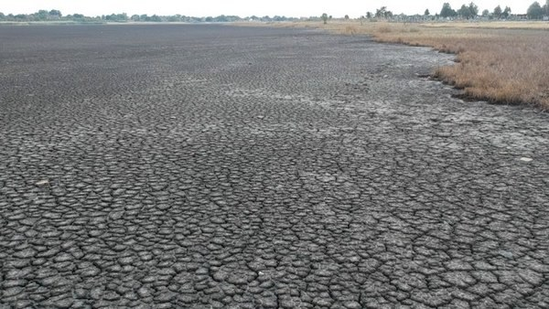
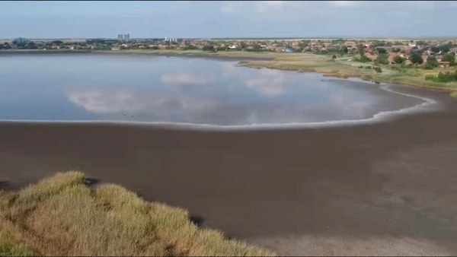
Исушено корито језера Русанда током летњих врућина
Језера Русанда током летњег периода

Slide 28
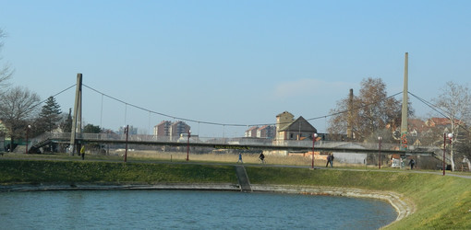
Како је ћуприја остала без реке - мост на сувом
Зрењанин је познат и по јединственом мосту на сувом. Мост је „насукан“ након што су му пре више од две и по деценије градски планери и пројектанти „украли“реку, пресецањем Бегеја и претварањем у језера.

Slide 29
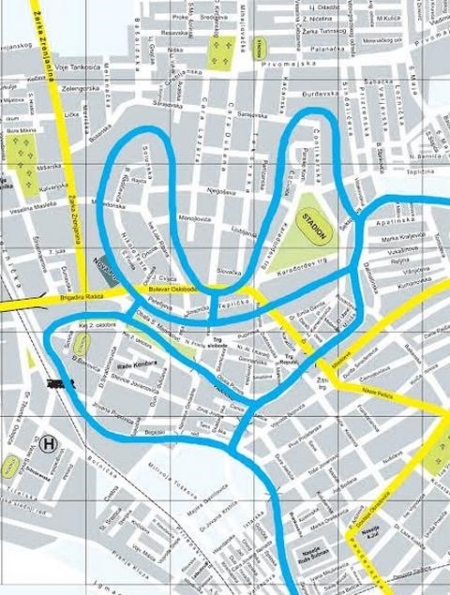
Prošlost u sadašnjosti: da su ostali plovni svi begejski rukavci,tok reke kroz grad danas bi izgledao ovako

Slide 30
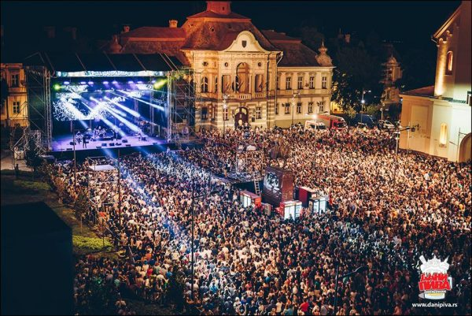
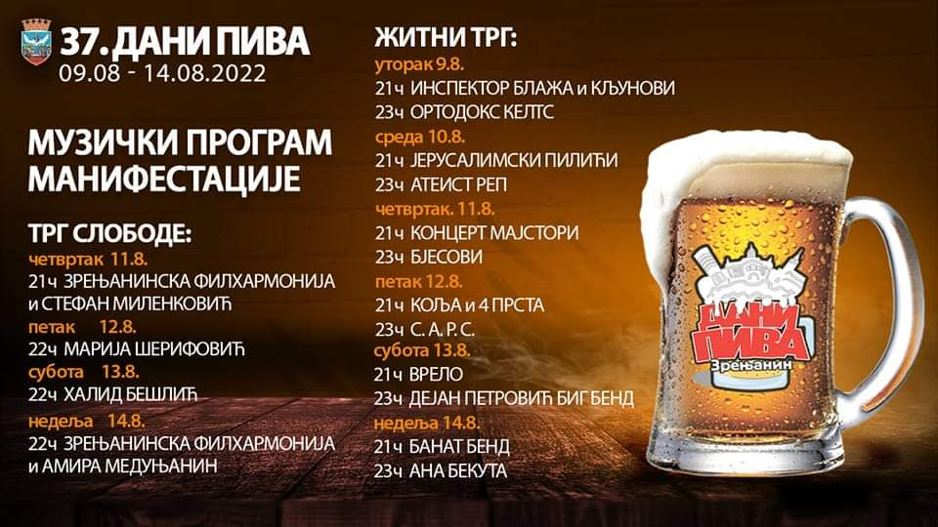
МАНИФЕСТАЦИЈА ДАНИ ПИВА у зрењанину

Slide 31
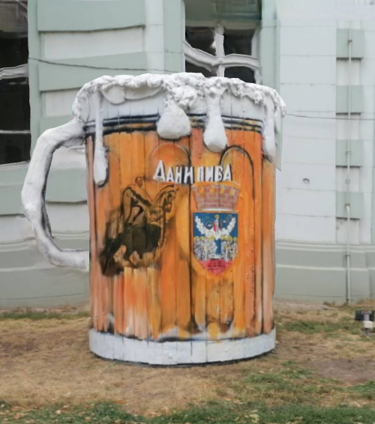
Дрвена кригла један од симбола овогодишњих, 37. зрењанинских Дана пива

Slide 32
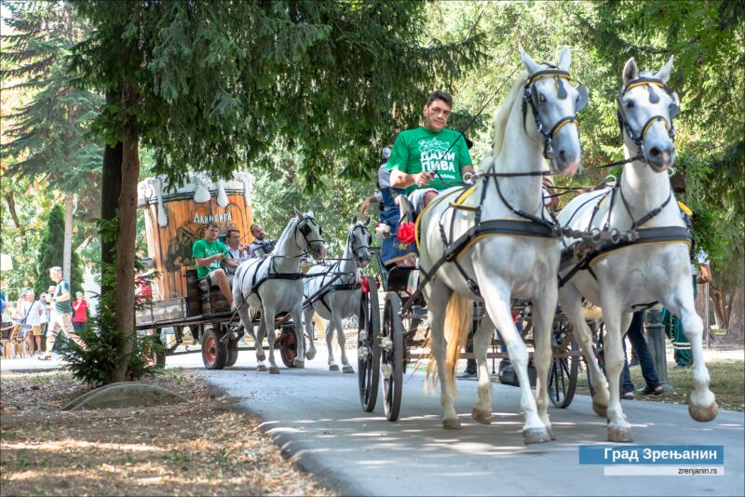
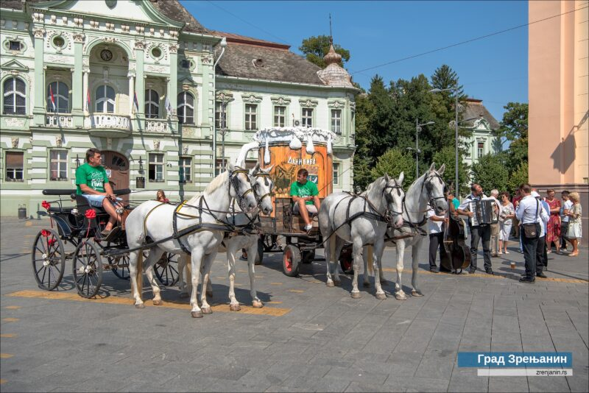
● Манифестација „Дани пива“, настала је 1986. године, у част 240 година производње пива у Зрењанину. Те прве дане пива организовали су Туристички савез општине и Угоститељско предузеће „Војводина“ уз неколицину ентузијаста.Градом су почели да дефилују фијакери који су точили бесплатно пиво, позивајући суграђане дружење и добро расположење. Свирали су и играли дечији ансамбли, декламовали песници и сликали сликари, мирисала крај Бегеја рибља чорба...Иако је у почетку све подсећало на вашар, полако се стварала физиономија будућих сусретања Зрењанинаца са бројним гостима и својим суграђанима.
● Традиционално, уочи почетка највеће градске манифестације, из Градске баште на зрењанинске улице крећу фијакери, тамбураши и позивари да уз бесплатно пиво најаве и позову Зрењанинце на „Дане пива“.

Slide 33
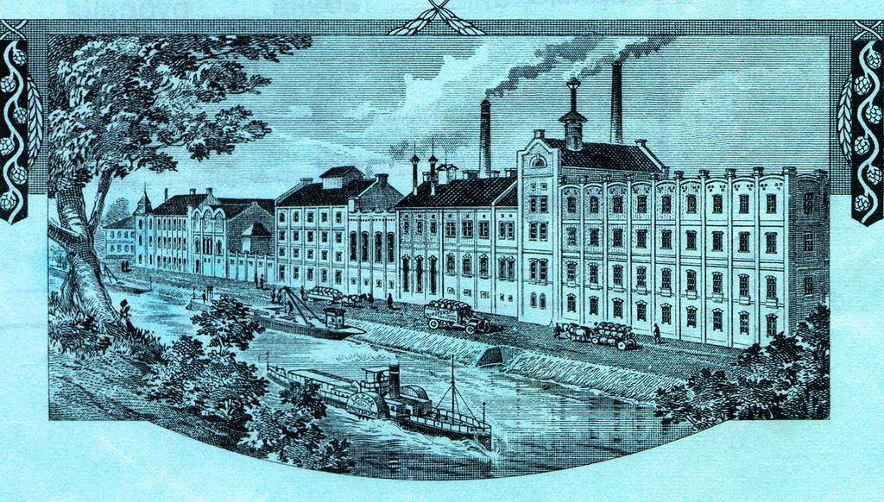
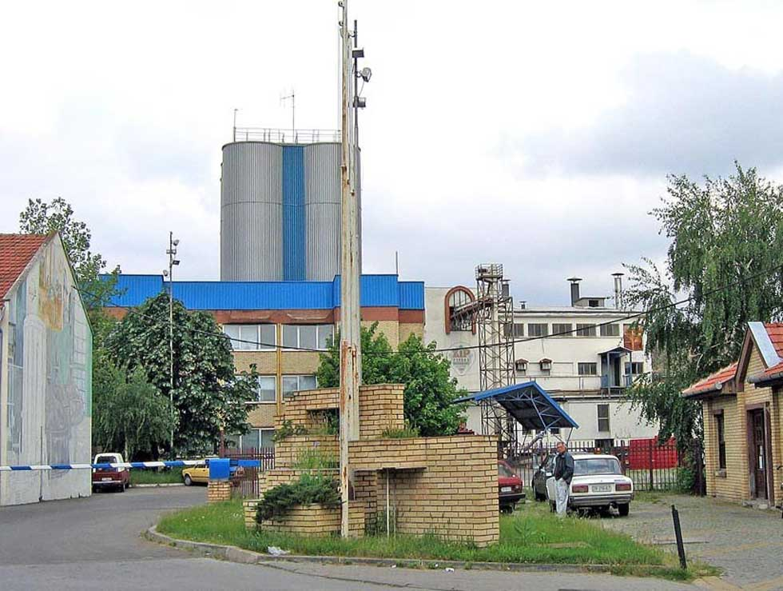
Пивара Лазара Дунђерског
● Зрењанинска пивара ( Великобечкеречка пивара) је једна од најстаријих на Балкану, основана 1745. године.
● Пивара Лазара Дунђерског је подигнута 1911. године. дуж леве обале Бегеја (неки погони)
● Великобечкеречку пивару Дунђерски је купио 1891 године од Роже Ференца.
● У поседу породице Дунђерски она ће остати све до 1945. године.
● Пивара је кофискована 1948. године
Цртеж пиваре Лазара Дунђерског у Великом
Бечкереку (непознати аутор)
● Након 2.св.рата др. Душан Дунђерски (унук Л.Д.) пивару поклања Комунистичкој партији Југославије, што је чак и за оно време било неуобичајено , јер је није поклонио ни народу ни држави, него партији.
● Тек много година касније сазнало се да је његова супруга Ружа била стари члан партије, и да је вероватно поклонио партији по њеном наговору.
Зрењанинска индустрија пива „ЗИП“, улаз ( пре стечаја,продај)

Slide 34
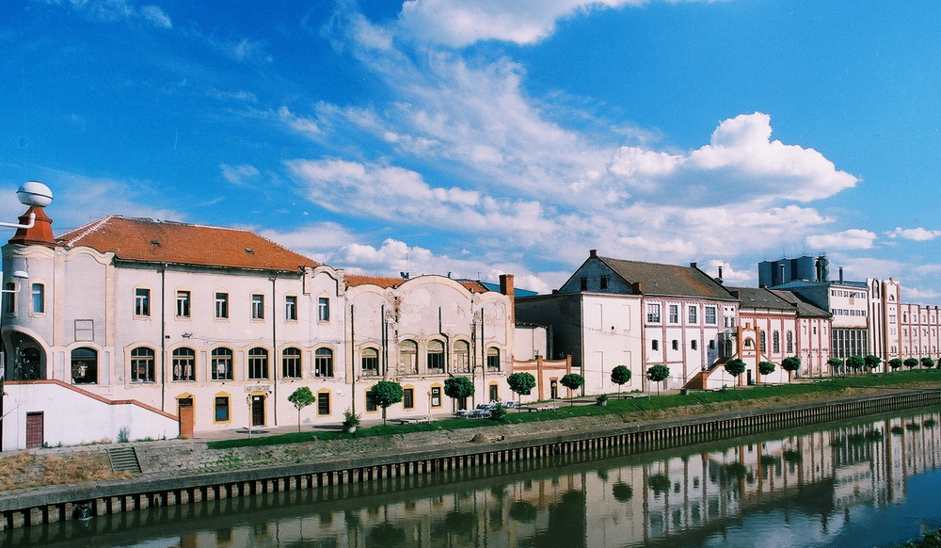
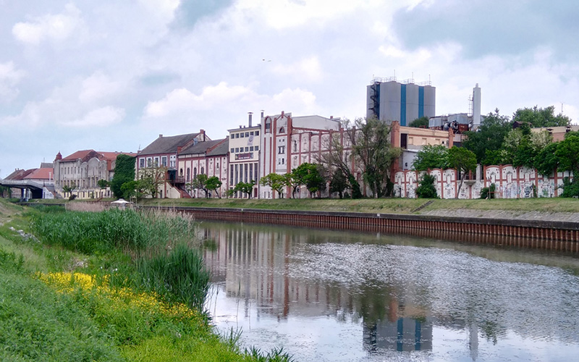
Палата Дунђерски са комплексом пиваре,почетак 21. века
Садашњи изглед старе пиваре поред Бегеја

Slide 35
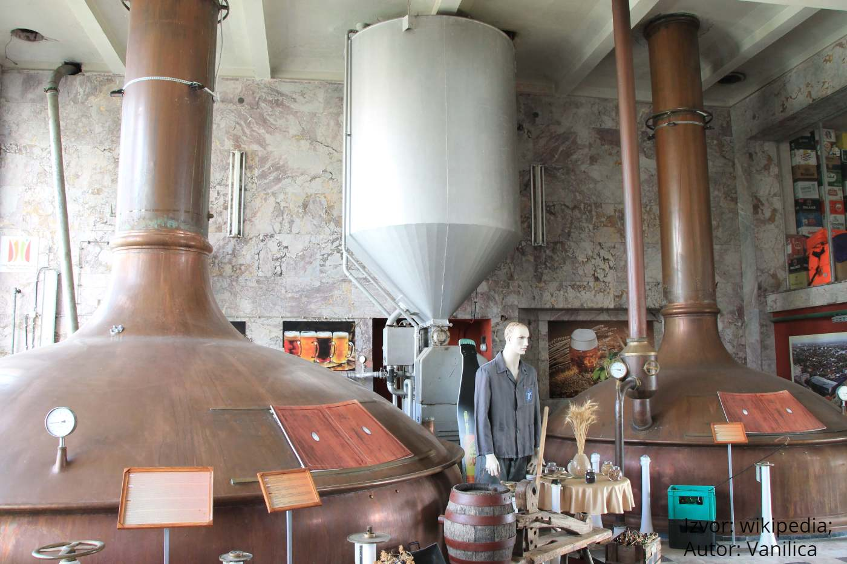
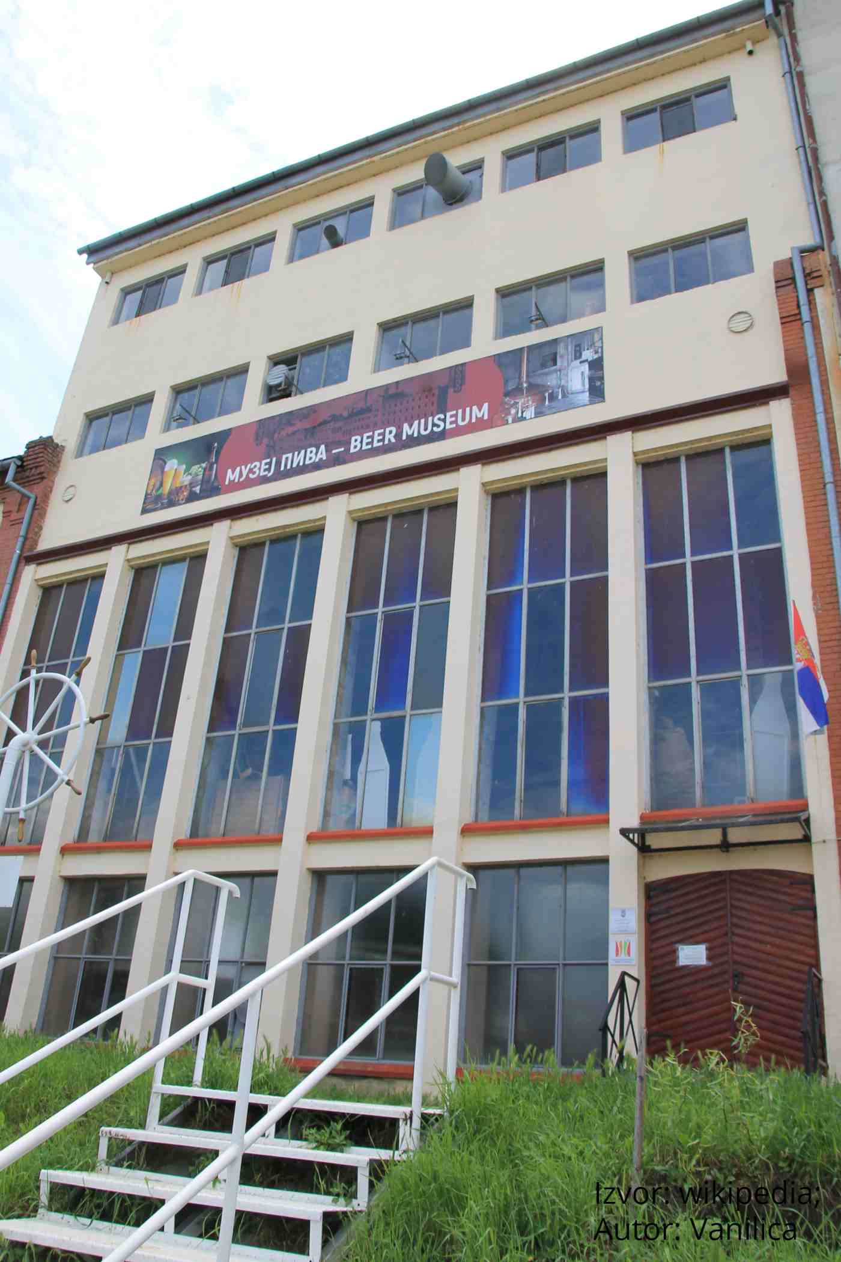
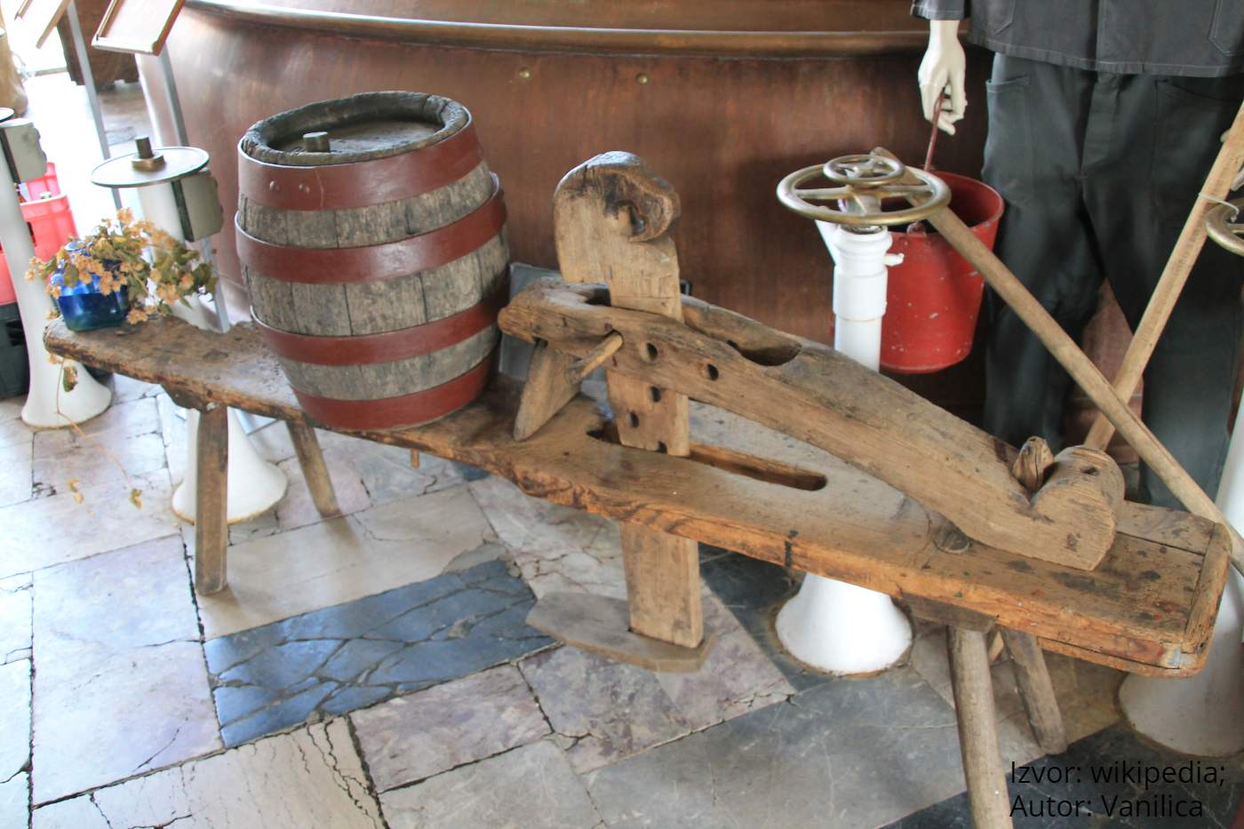
Музеј пива у зрењанину

Slide 36
О к о л и н а з р е њ а н и н а
Купалиште "Пескара" - Град Зрењанин
● На пет километара од центра Зрењанина, настала услед дугогодишње експлоатације песка, лоцирана су три језера названа "Пескара". Због природно чисте воде и атрактивне локације, дуги низ година грађани их користе за купање и рекреацију, а 2007. године почело је планско уређење простора око највећег језера и привођење намени као градског купалишта.
● Друго по величини језеро претворено је у шарански ревир "Чепел", на ком је купање забрањено, а риболов омогућен уз дозволу. "Чепел" је претворен у рај за риболовце, на њему се одржавају и бројна такмичења ширег значаја.

Slide 37
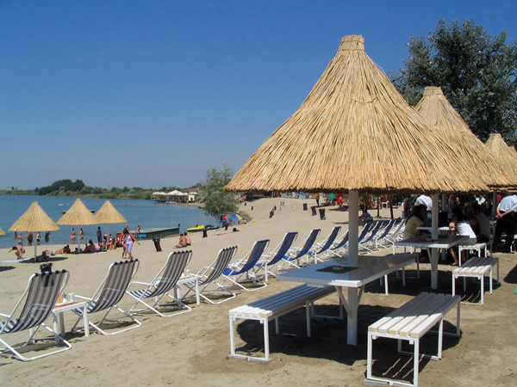
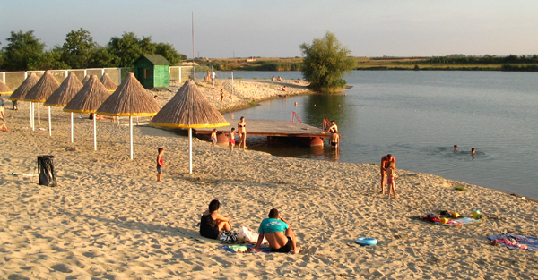
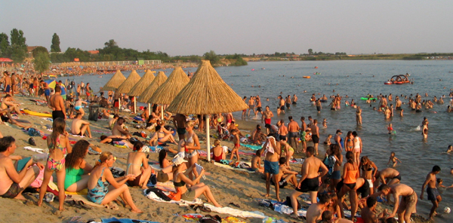
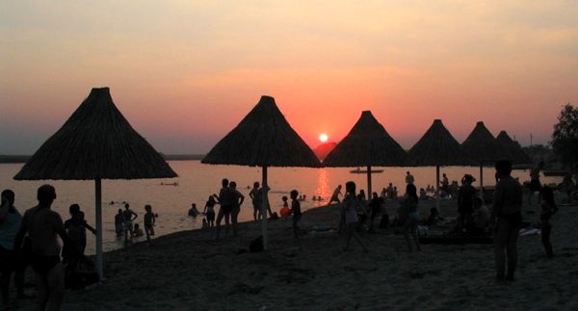

Slide 38
Дворац „Каштел” ( Дворац „ Лазар“ ) у Ечки
● Дворац „Каштел“ (Дворац „Лазар“) у Ечкој, један од најпознатијих двораца у Србији, налази се у селу Ечка, АП Војводина, 60 километара северно од Београда и седам километара од Зрењанина. Грађен је у енглеском стилу, у периоду од 1816. до 1820. године.
● Властелин Лукач Лазар купио је на лицитацији пустару Ечку 1781. године и ту изградио цркву и основао насеље за своје поданике. Дворац „Каштел“ почетком XIX века подигао је Лукин син, Агоштон Лазар и он је најзаслужнији за његово отварање августа 1820. године. На свечаном отварању свирао је Франц Лист, тада деветогодишњи дечак, а доцније славни композитор. Отварању је присуствовао и чувени гроф Естерхази, најбогатији и најугледнији властелин у Угарској. Имање и дворац 1870. године откупио је гроф Феликс Орнонкур, а након тога дворац је дограђен и измењен 1898/99. године. Данашњи изглед добија када је породица Орнонкур била на врхунцу.
● „Каштел“ је током година био место окупљања многих љубитеља лова, а ту су боравили и аустроугарски престолонаследник Франц Фердинанд и југословенски краљ Александар Карађорђевић. Након Другог светског рата, власници емигрирају, а дворац прелази у државно власништво.

Slide 39
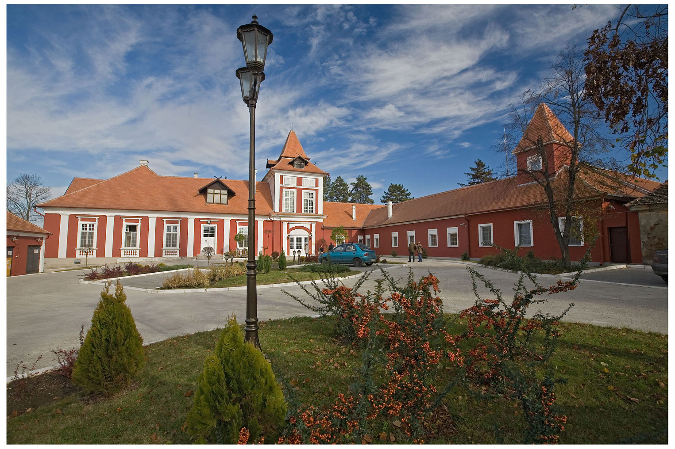

Slide 40
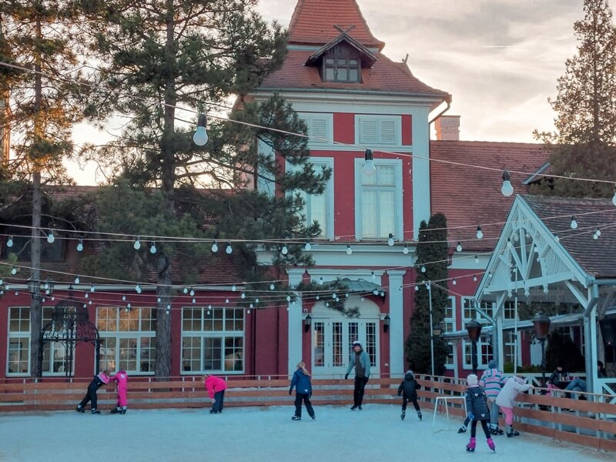
● Данас је ово здање реновирано и претворено у хотел и ресторан
● Право је уживање попити кафу у овом реновираном амбијенту, уз жубор велике фонтане, док се деца играју на овом заиста садржајном игралишту.
● За децу има и мала ергела, са минијатурним понијима,
● Цео комплекс је прожет стазама за шетњу.
● Током зиме имају и клизалиште, које је одлично за почетнике и савршено се уклапа у овај отмени амбијент.
Каштел Ечка - клизалиште

Slide 41
Специјални резерват природе „Царска бара“
Царска бара између река Бегеј и Тисе
● Царска бара, најпознатија европска орнитолошка станица, станиште је за више од 250 врста птица,али и животиња које се хране рибом. Од поменутих 250 врста птица, око 140 су станарице, а 110 врста припадају селицама. Поред чапљи, које су и заштитни знак Царске баре, и којих у резервату има свих десет врста, ту су и орао белорепан, еја мочварица, ливадска еја, кобац, морски зујавац, белобрада чигра, орао кликташ, степски соко и многе друге птице.
● Ту је и најмања птица на свету која се храни рибом-водомар, и корморан „најбољи риболовац“ на планети земљи, права ноћна мора за рибњаке, па тако и овај.
● Na obodu našeg rezervata najveći ribnjak u Evropi ujedno je i resurs hrane. Gde će drugde biti ptica kao što su čaplje i kormorani i životinja koje se, poput vidre, hrane ribom, ako ne kraj najvećeg ribnjaka.
● Предивно окружење у ком уживају птице одговара и рибама, па тако Специјални резерват притоде броји 24 различитих врста риба. Жаран, гргеч, сребрни караш, штука, сом смуђ, бели толстолобик и кечига донекле су и очекиване, али се овде налази и неколико ретких врста водоземаца и гмизаваца као што су барска корњача, шарени даждевњак, 3елена жаба.
● Живописности у погледу фауне доприносе и животиње које живе у шумама попут срна, ласица, дивљих свиња и зечева.

Slide 42
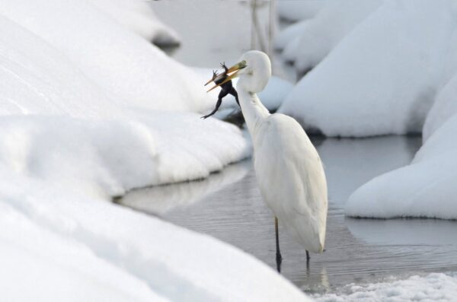
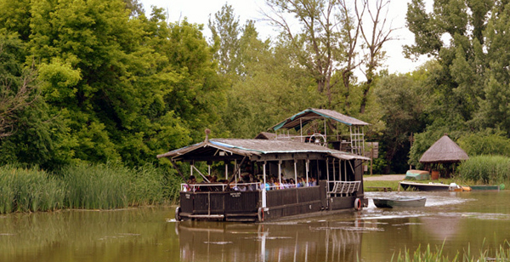
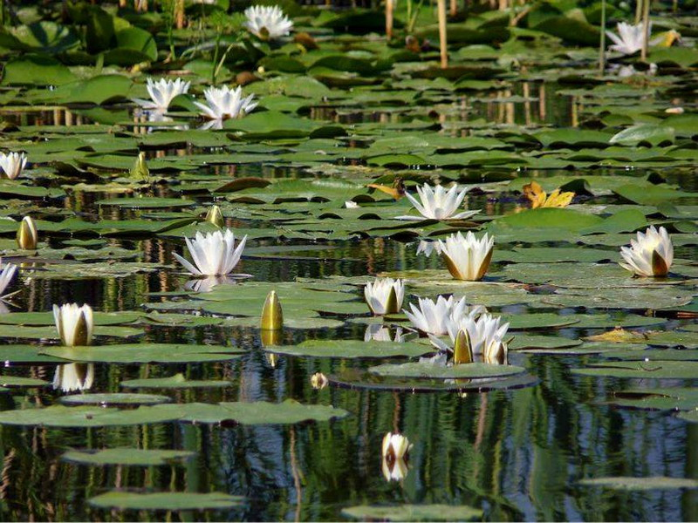
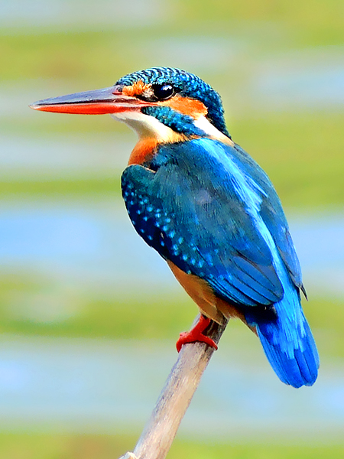
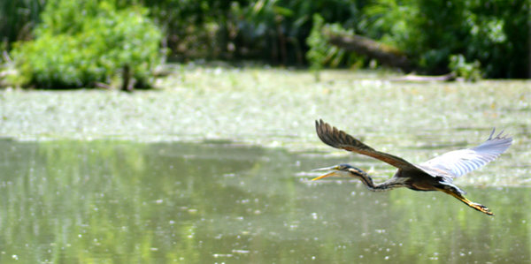
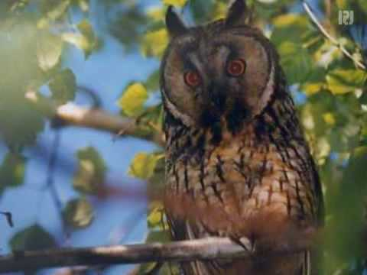
Бродић за разгледање
Локвањи
Common – Kingfisher - Водомар
Велика бела чапља
Царска бара - Пурпурна чапља

Slide 43
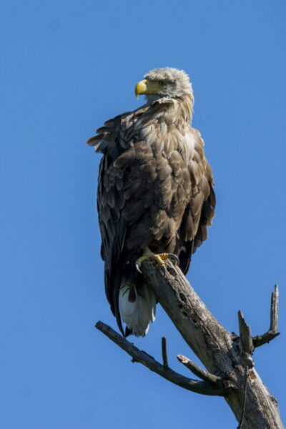
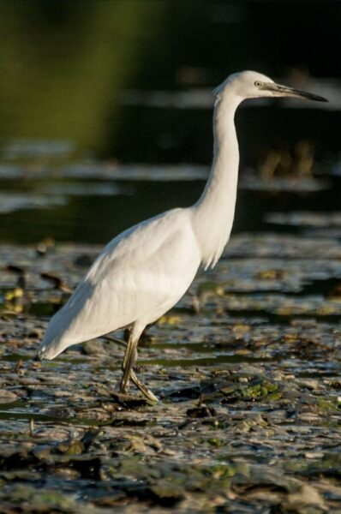
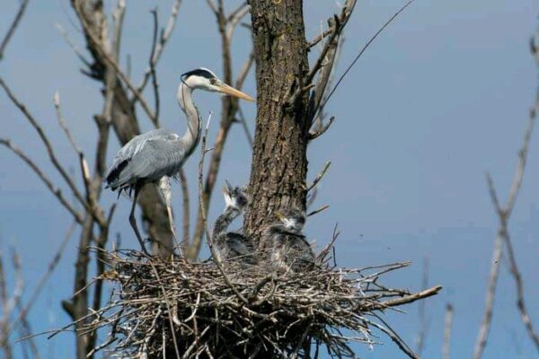
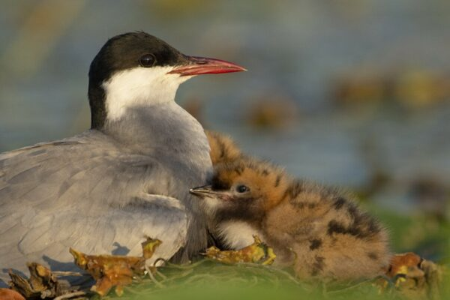
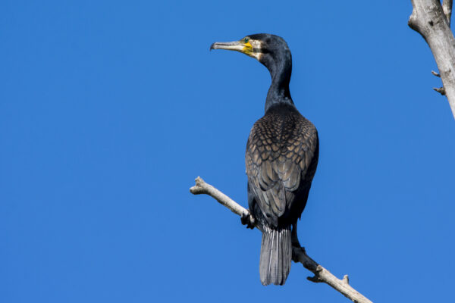
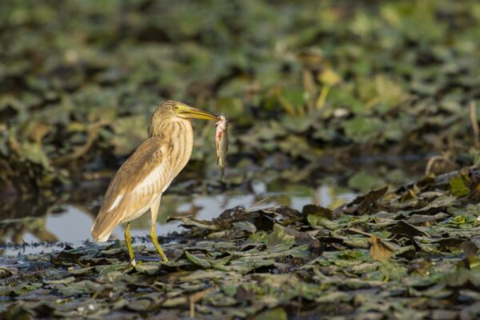
CARSKA BARA RETKE PTICE
Орао белорепан
Сива чапља
Белобрада чигра
Мала бела чапља
Корморан
Властелица
Жута чапља
Ноћна чапља

